Slide 1
티에스이 (131290)
4주차 · 한국 (KOSPI / KOSDAQ)
2026-09-21 시가 매수 → 2026-09-23 종가 매도
주간 수익률 18.69% 벤치마크(KOSPI) 2.05%
초과수익 16.63%p
wk4 · 한국 (KOSPI / KOSDAQ) · 티에스이(131290)

Slide 2
파이프라인 구조
• Step 1 — 스크리닝 (LLM 호출 없음)
가격·거래대금 데이터로 전종목을 걸러 후보 20종목 확정
유동성 → 시가총액 → 중기 모멘텀+단기 반전 → 변동성 정렬
• Step 2 — Analyst (LLM + 웹 검색) : 20종목 → 3종목
뉴스·공시로 검증해 탈락시키는 단계. 선택은 하지 않는다
• Step 3 — Bull → Bear → Trader (LLM) : 3종목 → 1종목
매수 논거 구성 → 반박(동의 금지 강제) → 비교 후 최종 선택
• 각 단계는 이전 단계의 '응답 텍스트'만 받는다 (대화 히스토리 누적 금지).
• Bear가 Bull과 같은 맥락에 있으면 반박하지 않고 동조하기 때문이다.
LLM에게 '오를 종목을 추천해줘'라고 묻지 않는다. 후보는 기계적으로 먼저 확정하고, LLM은 그 안에서만 탈락·선택한다.
wk4 · 한국 (KOSPI / KOSDAQ) · 티에스이(131290) 2 / 8

Slide 3
사용 모델 및 프롬프트
단계 | 모델 | 웹 검색 | 입력 토큰 | 출력 토큰
analyst | claude-sonnet-5 | 사용 | 106,619 | 18,199
bull | claude-sonnet-5 | 미사용 | 7,022 | 5,812
bear | claude-sonnet-5 | 사용 | 514,270 | 18,268
trader | claude-sonnet-5 | 미사용 | 15,104 | 3,517
프롬프트 버전 v2 · 스크리닝 설정 3 · 실행 모드 auto | 프롬프트 전문은 제출 문서 참조
wk4 · 한국 (KOSPI / KOSDAQ) · 티에스이(131290) 3 / 8

Slide 4
Step 1 — 기계적 스크리닝 결과 (상위 10 / 20종목)
티커 | 종목명 | 6개월 모멘텀 | 5일 | ATR20 | 선택
002990 | 금호건설 | +176% | -8.4% | 12.2%
440110 | 파두 | +15% | -10.9% | 10.7%
131290 | 티에스이 | +141% | -6.7% | 10.4% | ★ 선택
322000 | HD현대에너지솔루션 | +57% | -5.2% | 9.8%
317400 | 자이에스앤디 | +105% | -11.4% | 9.6%
095610 | 테스 | +90% | -3.8% | 9.5%
064290 | 인텍플러스 | +105% | -4.2% | 9.3%
010060 | OCI홀딩스 | +79% | -6.9% | 9.2%
178320 | 서진시스템 | -1% | -4.8% | 9.0%
036930 | 주성엔지니어링 | +221% | -2.1% | 8.5%
기준일 2026-09-18 종가 · 후보 20종목 → Analyst가 3종목으로 압축 → Trader가 1종목 선택
wk4 · 한국 (KOSPI / KOSDAQ) · 티에스이(131290) 4 / 8

Slide 5
티에스이 — 선정 근거
• 2026-09-21 전후 관세청 9월 1~20일 수출입 동향 발표에서 반도체 수출 서프라이즈 시 최근 5일 -6.7% 조정을 받은 반도체 장비주의 낙폭과대 반등 가능
• 1분기 매출+81%/영업이익+1247% 서프라이즈와 프로브카드 수주잔고 증가 스토리가 아직 3분기 실적으로 확정 반영되지 않은 상태
• 매도 측 반박이 밸류에이션(판단 제외 대상)과 인과관계 추정에 머물러, 저스템·예스티와 달리 구체적 오버행·소송 리스크가 확인되지 않음
• Catalyst : 2026-09-21(월) 전후 관세청 '9월 1~20일 수출입 동향' 발표(반도체 수출 증가율 서프라이즈 여부)
출처: Trader 단계 구조화 출력(pick.json)
wk4 · 한국 (KOSPI / KOSDAQ) · 티에스이(131290) 5 / 8

Slide 6
Bull vs Bear
매수 측
매도 측
• 관세청이 매월 21일 전후로 발표하는 "월 1~20일 수출입 현황" 잠정치에서 반도체 수출 증가율이 시장 예상치를 상회할 경우, 최근 5일간 -6.7% 조정을 받은 반도체 장비·부품주 전반이 낙폭과대 인식과 함께…
• 날짜/이벤트: 2026-09-21(월) 관세청 "9월 1~20일 수출입 동향" 발표 — 확인됨(매월 21일 전후 정기 발표되는 관행) / 추정(2026년 실제 발표일시·수치, 통상 오전~오후 사이 배포) 보조 트리…
• 5일수익률 -6.7%, 20일수익률 +9.5%로 7월 실적 서프라이즈 이후 형성된 상승분이 최근 되돌림을 겪고 있다는 점은 가격 데이터로 확인됨. 3분기 실적(프로브카드 수주잔고 증가에 따른 매출 확대 전망)은 발…
• (추출 실패 — responses/bear.md 참조)
wk4 · 한국 (KOSPI / KOSDAQ) · 티에스이(131290) 6 / 8

Slide 7
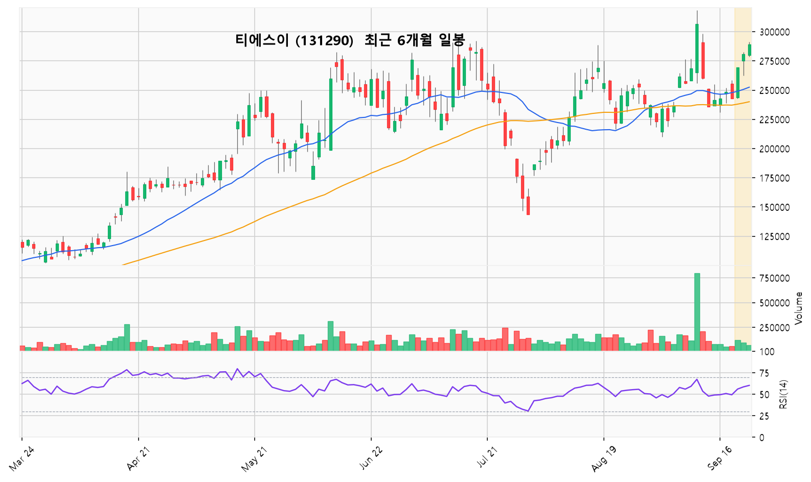
6개월 일봉 · 기술적 지표
6개월 모멘텀(최근 1개월 제외) +141.3% · 20일 +9.5% · 5일 -6.7% · 52주 고점 대비 -23.7% · ATR20/종가 10.4%
음영 = 평가 구간
wk4 · 한국 (KOSPI / KOSDAQ) · 티에스이(131290) 7 / 8

Slide 8
사후 검증 — 예측 대비 실제
• 실제 18.69% vs 예측 -5~10% → 예측 범위 이탈
• 벤치마크 KOSPI 2.05% → 초과수익 16.63%p
• 예상했던 최대 리스크 : 지표가 기존 기저효과 대비 예상 부합 수준에 그쳐 반등 모멘텀이 발생하지 않고, 기존 상승분에 대한 차익실현이 지속될 위험
• 무엇이 맞고 무엇이 틀렸는지 한 줄로 :
(직접 작성)
주차별 기록은 log.csv에 누적된다. 학기말 hit rate 분석의 원자료다.
wk4 · 한국 (KOSPI / KOSDAQ) · 티에스이(131290) 8 / 8

